Slide 1
МО Усть-Лабинский район
Муниципальное бюджетное общеобразовательное учреждение начальная общеобразовательная школа «Образовательный холдинг «Детство без границ»
Инновационный проект
ЛАБОРАТОРИИ НЕПРЕРЫВНЫХ УЛУЧШЕНИЙ
Формирование бережливого мышления у дошкольников посредством использования технологии бережливого производства
Авторы проекта: Амзаева Л.В., директор
Осипенко Н.С., старший воспитатель

Slide 2
Цель. Задачи на 2021 г.

Slide 3
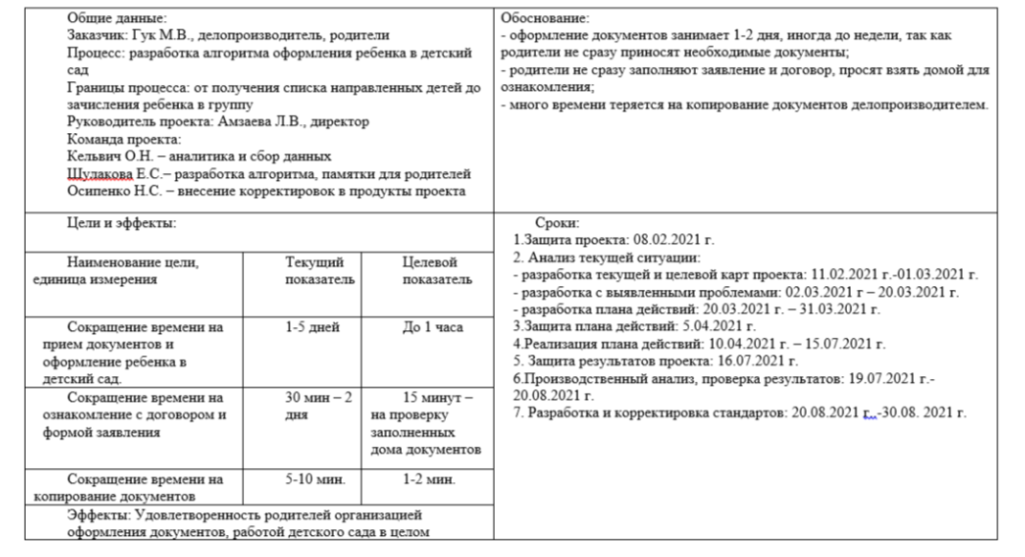
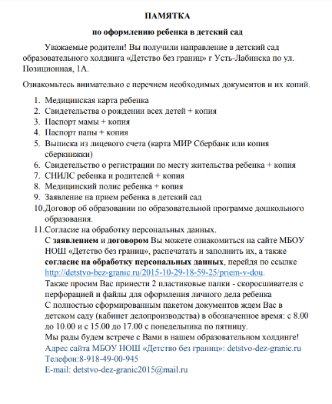
Лаборатория «Бережливый менеджмент»
Проект «Сокращение времени на прием и оформление документов при поступлении ребенка в детский сад»
Эффекты проекта: Время, затраченное на оформление ребенка в детский сад сократилось с 36, 5 рабочих часов до 90 минут за счет использования информационных ресурсов образовательной организации.
Основной эффект проекта: удовлетворенность родителей работой детского сада в данном направлении (Книга отзывов).
ПРОДУКТЫ ПРОЕКТА:
Чек лист для сотрудников ДОО, участвующих в реализации проекта «Сокращение времени на прием и оформление документов при поступлении ребенка в детский сад»;
Памятка для родителей по оформлению ребенка в детский сад;
Анкета для родителей;
Дорожная карта проекта; план действий по решению выявленных проблем

Slide 4
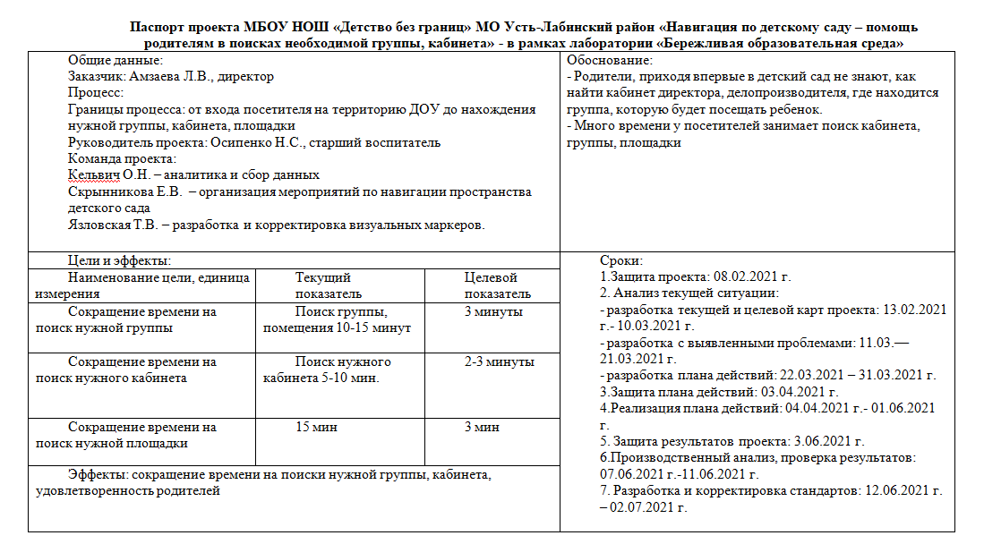
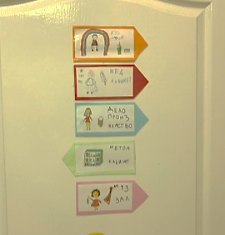
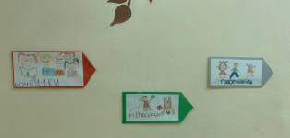
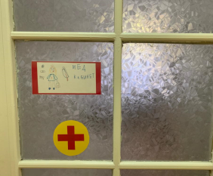
Лаборатория «Бережливый родитель». Проект «Навигация по детскому саду – помощь родителям в поисках необходимой группы, кабинета»
- Размещение указателей навигации по детскому Саду и прогулочным площадкам
- Размещение информации, расписания дополнительных занятий на стенде для
родителей, на сайте организации, на экране телевизора в холле.
Эффекты проекта:
- Сокращение поиска необходимого кабинета, группы до 3-8 минут
- Сокращение временных потерь сотрудников на помощь в поисках необходимого пункта
- Удовлетворенность посетителей качеством работы в данном направлении

Slide 5
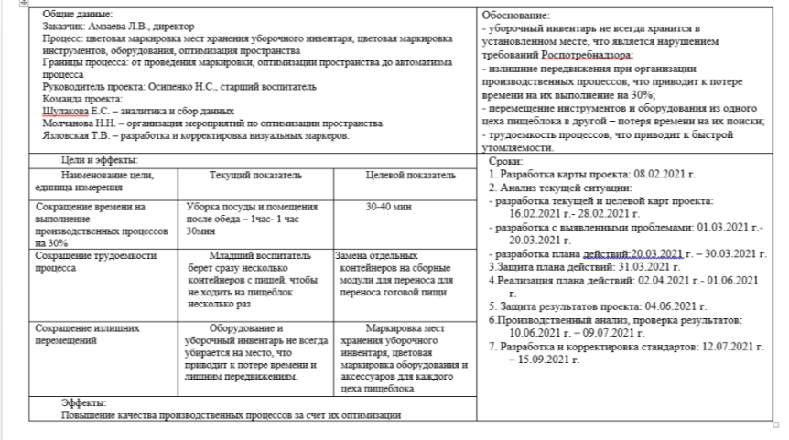
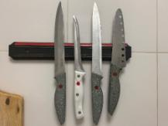
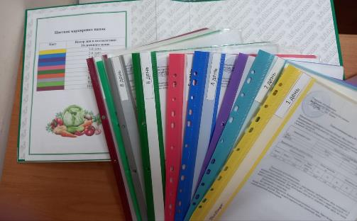
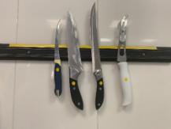
Лаборатория «Бережливый персонал»
Проект «Оптимизация производственных процессов»
Реализация проекта: - проведена цветовая маркировка оборудования и инвентаря для каждого цеха - визуализация мест хранения уборочного инвентаря - разработаны чек-листы для младших воспитателей по проведению генеральной уборки в групповом блоке - использована цветовая маркировка при оформлении технологических карт, в соответствии с 10-дневным меню
Основной эффект проекта: повышение эффективности и продуктивности работы

Slide 6
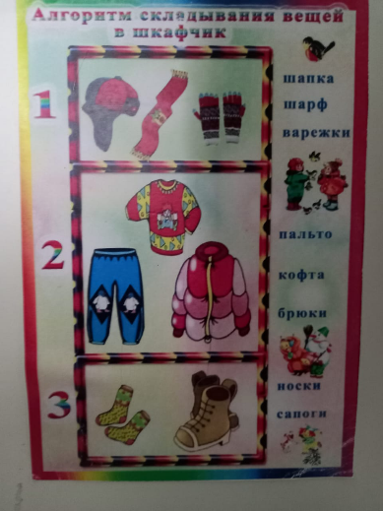
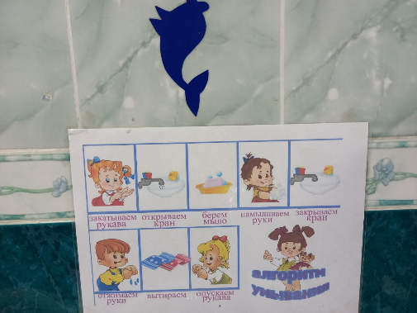
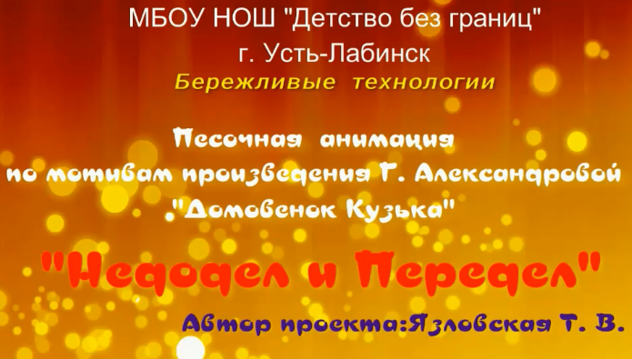
Лаборатория «Бережливая образовательная среда»
Адаптированы и внедрены в младшую и среднюю группы детского сада элементы бережливых инструментов:
Алгометрические схемы «Одеваемся на прогулку» (в соответствии с сезонными изменениями), «Моем руки», «Наводим порядок в шкафчиках»; в средней группе появились обозначения на шкафах для игрушек, обозначающие их места хранения.
Созданы новые серии песочных анимационных фильмов «Про домовенка Кузю и девочку Натусю»
Пополнена «Копилка бережливых игр» новыми дидактическими играми (в рамках сетевого взаимодействия): «Уборка в комнате», «Разложи всё по местам» (МБДОУ №16 МО Усть-Лабинский район).

Slide 7
Продукты проекта:
- разработана и размещена на сайте образовательного учреждения нормативно-правовая база по реализации подпроектов в рамках деятельности лабораторий. Разработаны паспорта подпроектов, карты текущего и целевого состояний, стандарты (https://docs.google.com/presentation/d/e/2PACX-1vQKuQUkSvXbz50Cw5Mo7F4qaweZtVoZE7LdyxwHt5T7sJ2jIKyTtdl-1sk_1eEkmg/pub?start=false&loop=false&delayms=3000&slide=id.p1) .
- оформлена методическая разработка «Формирование бережливого мышления у дошкольников посредством образовательных ситуаций», которая включает в себя примерные сценарии образовательных мероприятий, направленных на формирование бережливого мышления у детей (http://detstvo-bez-granic.ru/docs/obrazovanie/73.pdf );
- дополнен новыми песочными анимационными фильмами сборник «Про домоваенка Кузю и девочку Натусю» (https://www.youtube.com/watch?v=tb0C-lAJDiI; https://www.youtube.com/watch?v=d09Jvxx9rOM);
- опубликована статья Л.В.Амзаевой, Н.С.Осипенко «Лаборатория улучшений» в журнале «Педагогический вестник Кубани» №3 2021 г. (http://detstvo-bez-granic.ru/docs/obrazovanie/74.pdf );
- опубликована статья Скрынникововй Е.В., Кущ Г.А. «Формирование положительных привычек у дошкольников посредством бережливых технологий» в сборнике материалов международной научно-практической конференции «Актуальные вопросы и современные аспекты современной психологии и педагогики в теории и на практике» (18.02.2021 г.) (http://detstvo-bez-granic.ru/docs/obrazovanie/72.pdf )

Slide 8
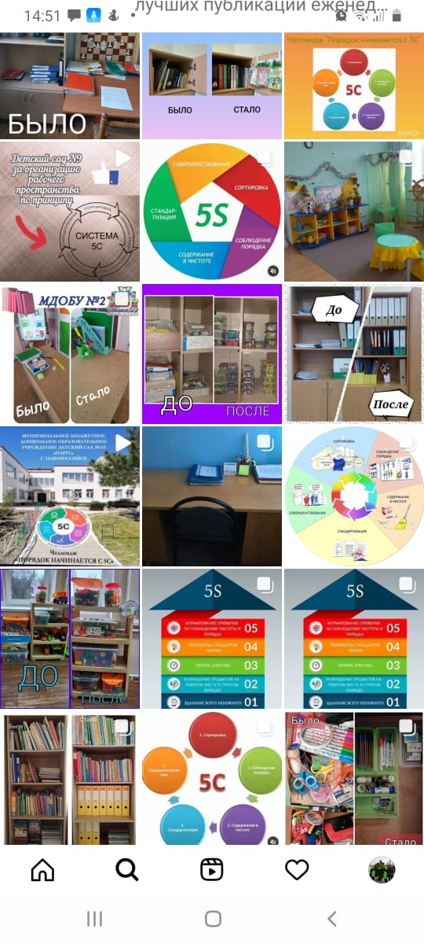
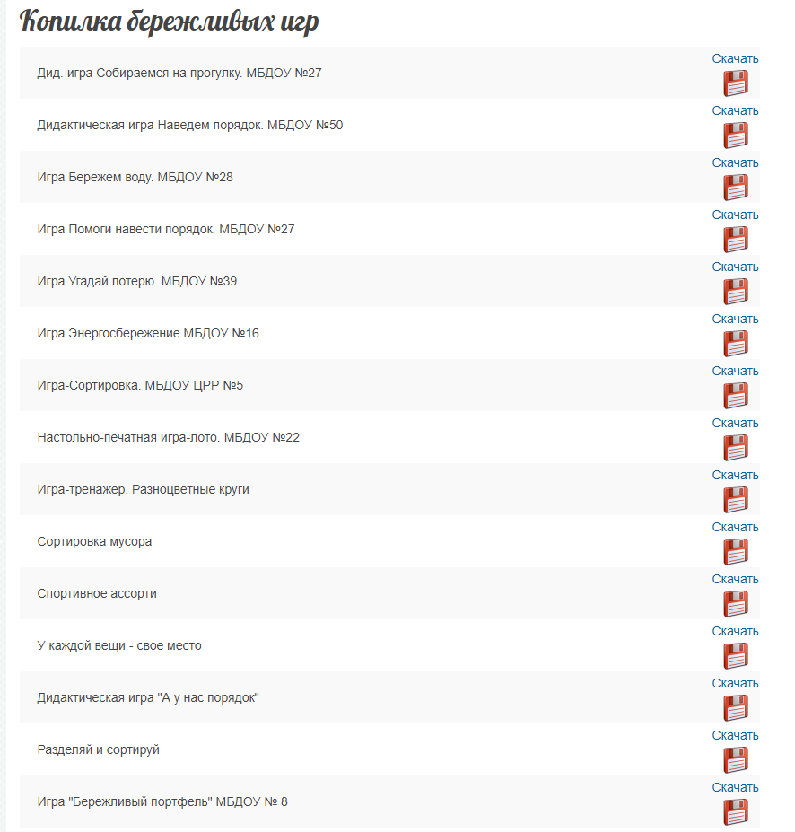
Сетевое взаимодействие
Участие сетевых партнеров - ДОО МО Усть-Лабинский район и г. Краснодара в создании «Копилки бережливых игр» (http://detstvo-bez-granic.ru/index.php/svedeniya/obrazovanie/fgos/kraevaya-innovatsionnaya-ploshchadka)
Проведение челленджа в инстаграм «Порядок начинается с 5С» - 83 ДОО из 20-ти муниципальных образований Краснодарского края

Slide 9
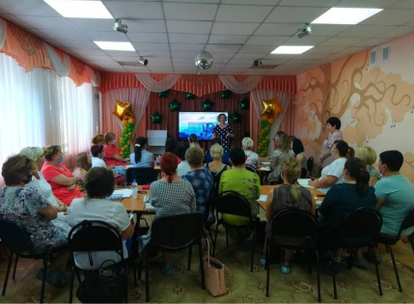
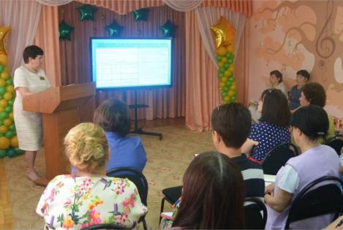
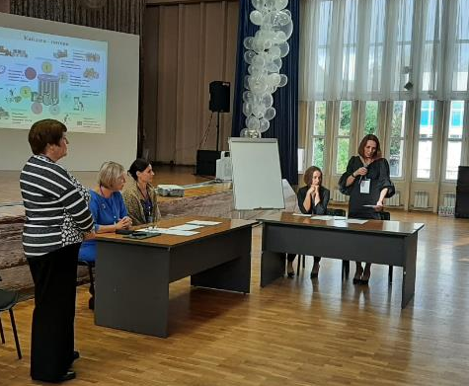
Диссеминация опыта
опыт «Технология бережливого производства в детском саду» был представлен слушателям курсов повышения квалификации по теме «Взаимодействие участников образовательных отношений в условиях реализации ФГОС ДО», проводимых ГБОУ ДПО «ИРО Краснодарского края» (сертификаты ИРО Краснодарского края от 17.03.2021 г.);
8.07.2021 г. Осипенко Н.С., старший воспитатель представила опыт «Разработка и оформление бережливых проектов в ДОО» на семинаре для старших воспитателей МО Усть-Лабинский район;
5.10.2021 г. –- презентация TED – концепта «Кайдзен-потери в детском саду и способы их устранения» в г. Сочи в рамках мероприятий заключительного этапа Всероссийского профессионального конкурса «Воспитатель года России»в 2021 году» (Осипенко Н.С., Амзаева Л.В. );
12.11.2021 г. Амзаева Л.В. представила опыт разработки и реализации бекрежливых проектов в МБОУ НОШ «Детство без границ» на рабочей встрече с образовательными организациями Краснодарского края под председательством министра экономики Краснодарского края А.С.Юртаевым по вопросу создания образцов регионального уровня;
15.12.2021 г. Л.В.Амзаева поделилась опытом применения бережливых сказок и песочных мультфильмов в образовательной деятельности ДОУ в рамках расширенного заседания Клуба директоров и бережливых школ России.

Slide 10
Задачи на 2022 год
Обновить и дополнить, при необходимости, нормативную и методическую документацию, сопровождающую функционирование Лаборатории непрерывных улучшений.
Разработать нормативно-правовую базу по подпроектам в рамках каждой лаборатории, разместить на сайте учреждения.
Разработать продукты подпроектов в рамках каждой из лабораторий, разместить на сайте, выпустить сборник бережливых проектов.
Пополнить и издать, в рамках сетевого взаимодействия, сборник сценариев образовательных мероприятий к программе «Первые шаги к бережливости»

Slide 11
МБОУ НОШ «Образовательный холдинг «Детство без границ»
Краснодарский край , г. Усть-Лабинск, ул. Позиционная, 1 т.: 8 (86135) 4-10-84
E-mail : detstvo-bez-granic2015@mail.ru
Адрес сайта: detstvo-bez-granic.ru

